Slide 1

ICANN প্রাসঙ্গিক ইস্যু
নতুন জেনেরিক টপ লেভেল ডোমেইন
(gTLD) প্রোগ্রাম
KISA-ICANN ভাষা স্থানীয়করণ প্রকল্প
মডিউল 2.5

Slide 2
নতুন জেনেরিক টপ লেভেল
ডোমেইন (gTLD) প্রোগ্রাম

Slide 3
নতুন gTLD প্রোগ্রাম কি?
  ডোমেন নাম সিস্টেমের পর্যন্ত বৃহত্তম সম্প্রসারণ
  ইনোভেশন
  আন্তর্জাতিক ডোমেন নাম
  গোড়ার দিকে
  গ্লোবাল পুনর্গঠন
  ICANN দ্বারা পরিচালিত =
  মাল্টি-সুবিধাভোগী ইনপুট
  নিরাপত্তা ও স্থিতিশীলতার
Notes:
[উপস্থাপক এর মন্তব্য: একটি বিকল্প স্লাইড পরিষ্কার ব্যবহৃত জমা অ্যাকাউন্ট আগে জিএলটিডি নতুন জিএলটিডি প্রোগ্রাম]
নতুন জিএলটিডি প্রোগ্রামটি এখন (সম্ভাবনার প্রসারিত অধিক 1300 নতুন জিটিএলডি 22 থেকে বেড়ে যা ডোমেইন নাম অতিরিক্ত জেনেরিক টপ লেভেল ডোমেইন নাম (ASCII এবং আন্তর্জাতিক উভয় ডোমেইন নাম) একত্রীভূত করতে সাহায্য করবে যা একটি উদ্যোগ নতুন জিএলটিডি অ্যাপ্লিকেশনের পুণ্য) দ্বারা হবে.
আন্তর্জাতিক ডোমেইন নাম বাস্তব অর্থে গ্লোবাল ইন্টারনেট ভিত্তিতে গঠন করবে যা যোগ করা হয়েছে ইন্টারনেট অবকাঠামো প্রথম জেনেরিক টপ লেভেল ডোমেইন নাম, (আসকি, চিহ্ন ধারণকারী নাম). 26 ASCII অক্ষর-আইকন = ইংরেজি বর্ণমালার অক্ষর, সংখ্যা 0-9, এবং কিছু চিহ্ন
নতুন জিএলটিডি প্রোগ্রাম ICANN এর, বহু-সুবিধাভোগী মডেল ডিজাইন করা হয়েছে যে বিন্যাসে দ্বারা পরিচালিত হয়. প্রোগ্রাম বিভিন্ন স্বার্থ ছিল সাথে স্টেকহোল্ডারের মধ্যে ঐক্যমত্য নির্মাণের ব্যয় যথেষ্ট সময় সাফল্যের 8 বছরেরও বেশি সময় লেগেছিল. নতুন জিএলটিডি ফলে প্রোগ্রাম যে ব্যবস্থায় ভারসাম্য মাল্টি সুবিধাভোগী বিভিন্ন ইন্টারনেট নিরাপত্তা ও স্থিতিশীলতার সাহায্য করবে যাতে অনেক নতুন উপাদান অন্তর্ভুক্ত করা হয়.

Slide 4
নতুন gTLDs: ইন্টারনেট বাস্তু সম্প্রসারণ এবং রূপান্তর
  সম্পূর্ণ উন্নত ডোমেইন নাম নেই
  ইন্টারনেট অর্থনীতির এবং GDP
  উদীয়মান বাজারের প্রবেশ
  উচ্চ লেভেল ডোমেইন নেম উদ্ভাবনী ব্যবহার :
    ব্র্যান্ড, শহর, একই আগ্রহের গ্রুপ
    অনলাইন খ্যাতি উন্নত
    সুস্পষ্টতা এবং সম্ভাব্য মুনাফা বৃদ্ধি
    ,এবং সম্প্রদায় এবং তাদের স্বার্থ মধ্যে শহর ও তাদের জীবিকা, ব্যবসা এবং তাদের পণ্য
প্রতিযোগিতা
ইনোভেশন
বিকল্প
Notes:
নতুন জিএলটিডি প্রোগ্রাম ডোমেইন নাম সিস্টেম পর্যন্ত বৃহত্তম সম্প্রসারণ করে হয়.
ভৌত জগতে, যার ফলে পণ্য ও পরিষেবার আন্দোলন হয়েছে সুবিধা, দেশের মধ্যে বাণিজ্যের জন্য পথ খুলে দিয়েছেন. ─ নতুন জিটিএলডি অনলাইন রিয়েল এস্টেট ব্যবসা ও কমিউনিটি সম্প্রসারণ সমার্থক হিসেবে ডিজিটাল দেখতে একে অপরের কাছাকাছি আসতে এবং নতুন গ্রাহকদের সঙ্গে সংযোগ করতে সক্ষম হওয়া উচিত.
ডোমেইন নাম শিল্পে নতুন জিএলটিডি প্রোগ্রাম প্রতিযোগিতার উদ্দেশ্য, নতুনত্ব এবং অপশন উন্নীত করা হয়.
কম্পিটিশন এবং অর্থনৈতিক সম্ভাবনা
যেমন, শিল্প ও সদস্য Rjistrents Rjistriya ডোমেইন নাম নিবন্ধক ব্যবসার জন্য প্রতিদ্বন্দ্বিতা হবে. এই কোম্পানি প্রতিযোগিতার কারণে দাম নিয়ন্ত্রণ এবং আরো উচ্চ মান, শিল্প এর উন্নয়ন ও বিকাশের সেবা প্রদান করার জন্য উত্সাহিত করা হবে.
ইন্টারনেট অর্থনীতি এবং জিডিপি: বস্টন কনসাল্টিং গ্রুপ ICANN এর একটি সমীক্ষা পরিচালনা করে. ফাঁকের আরো ই-প্রতিরোধের সঙ্গে দেশ ও দেশের মধ্যে প্রতিবেদন এনটাইটেল ই-প্রতিরোধের অনুযায়ী "ইন্টারনেট অর্থনীতির চাকা লেপন" গবেষণা আপ গ্রস ডোমেস্টিক উত্পাদন 2.5 শতাংশ হতে পারে! সমেত খোলা ব্র্যান্ড, ইন্টারনেট থেকে উপকৃত হবে.
ইনোভেশন
উন্নয়নশীল দেশের মানুষের অনলাইন ক্রমবর্ধমান হয়. বাণিজ্যিক স্থাপনা, শহর ও আগ্রহী গ্রুপ Antrrashtryykrit ডোমেইন নাম ব্যবহারকারী ঘন বিনিময় প্রয়োজন হয় না হবে তাদের মাতৃভাষা ও ইংরেজি ভাষা থেকে নতুন ব্যবহারকারীদের আকৃষ্ট করতে পারেন যেখানে সঠিক পেশাদারী অভিজ্ঞতা প্রদান করে অনলাইন পরিচয়.
বিকল্প
এখন তাদের অবস্থান, পণ্য বা সুদ নির্বাচন করতে পারবেন ইন্টারনেট ব্যবহারকারীর উপর একটি জিএলটিডি ডোমেইন নাম প্রদর্শন করা হবে. দ্বিতীয় লেভেল ডোমেইন নেম পাওয়া থেকে জিটিএলডি সংখ্যা দ্রুত গতিতে উত্থিত হয়েছে অধিক 1,300 22 থেকে বেড়ে নতুন কোম্পানি আপনার ব্যবসার অনলাইন চিহ্নিত করা সহজ অনুসারে পরিকল্পনা.

Slide 5
নতুন gTLD বিবরণ

Slide 6

নতুন gTLD বিবরণ
{ব্যবসায়}
ডাইরেক্ট ডেবিট ব্র্যান্ড পরিচয় দৃঢ়
এবং ভোক্তাদের মধ্যে আস্থা
অনুপ্রাণিত কি
Notes:
ব্যবসায়
ব্রান্ড পেয়েছি ভীষণ প্রতিক্রিয়া দেখতে. বিএম ডব্লিউ, অ্যাপল, ডেল্টা এয়ার লাইনস এবং অন্যান্য অনেক সুবিধা দেওয়া সংস্থা টিএলডি জন্য আবেদন করেছেন. তাছাড়া, এই TLDs অনেক নিজেই হয় ─ ইন্টারনেট ব্যবসা সম্প্রসারণ নতুন কোম্পানিতে নতুন চাকরি তৈরি হবে.
উদাহরণ
বিএম ডব্লিউ তিনি বলেন, "বিন্দু ব্র্যান্ড" এবং ইন্টারনেট জালিয়াতি কমানো হতে পারে ট্রেডমার্ক সুরক্ষা সুবিধা গ্রহণ করে পদ্ধতি ডোমেইনের সুরক্ষিত দ্বারা নতুন জিএলটিডি প্রোগ্রাম আশা করি.
আপেল আপনার কোম্পানীর ভোক্তাদের, তার পণ্য ও সেবা অন্য কোন সাইটে তথ্য প্রদান করবে পরিকল্পনা.
ডেল্টা অক্ষর ইত্যাদি Jagaagi ভোক্তাদের আস্থা মাধ্যমে পাঠানো হবে আপনার তথ্য প্রদান করে তাঁর ব্র্যান্ড টিএলডি এবং আরো ঘনিষ্ঠ ও ক্লায়েন্ট কেন্দ্রিক পরিষেবা ব্যবহার করার পরিকল্পনা করছেন.
উত্স: সার্বজনীনরূপে উপলব্ধ তথ্য এবং সাধারণ মিডিয়া কভারেজ থেকে উপরোক্ত উদাহরণে গৃহীত হয়েছে.
.ক্লাব ডোমেইন, এলএলসি, 2012 সালে সাধারণত .ক্লাব জিএলটিডি অ্যাপ্লিকেশন গঠিত এবং একটি Complimentri অনলাইন সামাজিক নেটওয়ার্ক প্ল্যাটফর্ম উদ্দেশ্যে ছিল প্রস্তুত ক্লাব ও সদস্য প্রতিষ্ঠানের সঙ্গে কাজ করে. যেমন ভোক্তা লক্ষ্যবস্তু প্রকৃতি বিদ্যমান ক্লাব ও ভ্রাতৃত্ব গ্রুপ সঙ্গে বিশ্বস্ততা ক্লাব, বিক্রেতারা স্ট্রিং ব্যবহার করতে পারেন. পাঁচ বছরের মধ্যে তার উদ্দেশ্য পাঁচ মিলিয়ন ডোমেইন Rjistreshns অর্জন. টিএলডি সাধারণত প্রথম দিন 25,000 .ক্লাব Rjistreshns ওভার ছিল উপলব্ধ.
উত্স:
http://nic.club/
ভিডিও: https://www.youtube.com/watch?v=LF3asGx9URg&list=PLQziMT9GXafXR3T5h51Sfg0uuTZXsEQ32
Atgron, ইনক ধারণা সাবেক তথ্য প্রযুক্তি ম্যানেজার ছিল সঙ্গে সম্ভাব্য সঙ্গে বিবাহ-সংক্রান্ত ডোমেইন ইনস্টলেশনের শিল্প ঝাঁকি আপ. ডোমেইন নাম মনে রাখা সহজ এবং সহজ হিসাবে .WED ব্যবসায়িক মডেল "MaryAndJohn" দম্পতিরা জন্য প্রতিদ্বন্দ্বী হয় একটি সমাধান প্রস্তাব. MaryAndJohn.Baby.WED MaryAndJoh.wed সুবিধা পেয়েছি নিবন্ধন নতুন দম্পতিরা তৈরীর সমাধা হিসাবে .WED দম্পতিরা তাদের বর্তমান অবস্থা পরিবর্তন.
উত্স:
http://www.atgron.wed/
ভিডিও: https://www.youtube.com/watch?v=D25tXJdr5Bg&list=PLQziMT9GXafXR3T5h51Sfg0uuTZXsEQ32

Slide 7
{গ্রুপ}
একই আগ্রহের সঙ্গে ইন্টারনেট ব্যবহারকারী,মিশন ও স্বার্থ আকৃষ্ট এবং তাদের ঐক্যবদ্ধ
Notes:
গ্রুপ এবং সম্প্রদায়
দাতব্য সংস্থা, সামাজিক উদ্যোগ, কোম্পানি ও প্রতিষ্ঠানের এটা আশা করা যেতে পারে সেই বিষয়ে উদ্বিগ্ন অনলাইন সংহতি প্রদর্শন গ্লোবাল কমিউনিটি WAKE মধ্যে আস্থা উন্নত করার জন্য কাজ এডভোকেসি ও সামাজিক সুদ গ্রুপ বাড়িয়ে ঐ সম্প্রদায়ের . এইচ আই ভি একটি উদাহরণ.
উদাহরণ: বিন্দু এইচআইভি
এইচআইভি-এইডস তহবিল সম্পর্কে বিশ্বব্যাপী সচেতনতা বিহাইন্ড এইচ আই ভি, এবং ধারণা যুক্ত ভাইরাস সংক্রমণের সঙ্গে বসবাসকারী লোকজনের জীবন দাগ সরাতে সাহায্য.
একটি "ডিজিটাল লাল ফিতা" সমতুল্য বলে কোম্পানি টিএলডি কাজ চালানোর জন্য.
একটি এইচ আই ভি ডোমেনে প্রতিটি পরিদর্শন এইচআইভি প্রকল্পের জন্য একটি মাইক্রো-অনুদান প্রাথমিকভাবে নিবন্ধিত হয় ডোমেইন বিক্রি করে অর্থ দিয়ে সাহায্য করা হবে হতে.
সম্ভব এইচ আই ভি ইন উদ্যোগটা অন্তর্ভুক্ত হবে ক্ষেত্রের Rjistrents চিকিৎসা প্রতিষ্ঠান, ক্লিনিক, ফার্মাসিউটিকাল কোম্পানি, এবং এইচআইভি এবং এইডস প্রতিরোধ ও চিকিত্সার জন্য আগ্রহ প্রকাশ করে.
রেজিস্ট্রি লক্ষ্য তাদের উপার্জনের পরিমাণ অন্তত 70% এইচআইভি প্রকল্পের জন্য প্রদান করা.
উত্স: জিএলটিডি উদাহরণ এবং এবং / অথবা ভিডিও এম্বেড কোড সম্পর্কে আরো তথ্য প্রাপ্ত :? https: //www.youtube.com/watch ভী = 6ZT0yHpgcRA & তালিকায় = PLQziMT9GXafXR3T5h51Sfg0uuTZXsEQ32

Slide 8
{ফোন}
ভৌগোলিক অবস্থান দ্বারা নাগরিকদের এবং ব্যবসার অনলাইন পরিচয় অনুমতি
Notes:
ফোন
ভৌগলিক এলাকায়, বিশেষ করে শহরে নতুন জিটিএলডি জন্য আবেদন করেছেন. .বার্লিন, .এনওয়াইসি, .টোকিও এবং .লন্ডন ইন্টারনেট প্রথম আঞ্চলিক জিটিএলডি সরবরাহের মধ্যে অন্তর্ভুক্ত করা হয়েছে.
উদাহরণ: ডট লন্ডন
লন্ডন বিশ্বের প্রধান শহরগুলোর অন্যতম ─ একটি স্পন্দনশীল কেন্দ্র হিসেবে এই শহরের ব্যবসা, বিনিয়োগ, প্রযুক্তি, সৃজনশীলতা, শিক্ষা ও পর্যটন খ্যাতি.
লন্ডন শহরের টপ লেভেল ডোমেইন .লন্ডন পাশাপাশি চালু হয় তৈরি করার জন্য একটি বিশ্বমানের নতুন এবং নির্ভরযোগ্য টপ লেভেল ডোমেইন নাম উদ্দেশ্য নিয়ে নাগরিকদের এবং ব্যবসার সুবিধা দেখতে.
ক্ষুদ্র ও মাঝারি ব্যবসা মালিকদের এবং বৃহত কর্পোরেশনগুলো উপকৃত হবে এই শহরের সাথে যুক্ত করা ডোমেইন নাম নিবন্ধিকরণ করে .লন্ডন.
তাছাড়া, .লন্ডন নিট লাভ শহরের সুবিধার জন্য-বিনিয়োগ করছেন এবং এখানকার অধিবাসীরা হবে থেকে পেয়েছি.
উত্স: জিএলটিডি উদাহরণ এবং এবং / অথবা ভিডিও স্থাপিত পেতে :? https সম্পর্কে আরো তথ্য: //www.youtube.com/watch ভী = H - 7w3hNNBE & তালিকায় = PLQziMT9GXafXR3T5h51Sfg0uuTZXsEQ32

Slide 9
{আন্তর্জাতিক}
আন্তর্জাতিক ডোমেন নাম(IDN)
সারা বিশ্বের ইন্টারনেট ব্যবহারকারীরা তাদের
তাদের স্থানীয় ভাষায় অনলাইন নেভিগেট
সুবিধা প্রদান জন্য
Notes:
আন্তর্জাতিক ডোমেন নাম (IDNs)
অ ল্যাটিন অক্ষরের ইন্টারনেট রুট জোন কয়েক বছর পর্যন্ত ট্রেডমার্ক ব্যবহার করার অনুমতি দেওয়া হয়নি. নতুন জিএলটিডি প্রোগ্রাম, আংশিক কারণ ইন্টারনেট বৃদ্ধির প্রথমবার প্রোগ্রাম, চীনা, আরবি, পরীক্ষা প্রারম্ভে দেবনাগরী জেনেরিক টপ লেভেল ডোমেইন মত রাশিয়ান এবং অ ল্যাটিন স্ক্রিপ্ট সাহায্য হয় যে গুরুত্বপূর্ণ. এই Antrrashtryykrit ডোমেইন নাম বলা. এই সারা বিশ্বের ইন্টারনেট ব্যবহারকারীদের সম্পূর্ণরূপে তাদের স্থানীয় ভাষায় ওয়েব চলাচল করতে সক্ষম হবে এর মানে হল যে. জাপানি শব্দ "ব্যক্তি", শব্দ জন্য "মোবাইল" চীনা ভাষা সমতুল্য শব্দের ইংরেজি অনুবাদ, এবং .SHABAKAH উদাহরণ অন্তর্ভুক্ত.
উদাহরণ: বিন্দু Shabaka
আরবি ভাষী Shabaka এটি একটি সরাসরি অনুবাদ নয়, অবিলম্বে সনাক্ত করতে পারে একটি সাধারণ অভিব্যক্তি হিসাবে ইন্টারনেট ব্যবহার করা.
.SHABAKA জেনেরিক টপ লেভেল ডোমেইন না শুধুমাত্র প্রথম আরবি হয়, কিন্তু এটি নির্বাচিত জিটিএলডি প্রয়োগ প্রথম এক, এবং, Rijholving দ্বিতীয় স্তরের ডোমেইন নাম ছিল যারা বাস প্রথম নতুন জিএলটিডি হয়.
ইন্টারনেট অভিজ্ঞতা এবং গুরুত্বপূর্ণ ভাষা বৈশিষ্ট্য যে যোগাযোগ ক্রমবর্ধমান সংখ্যা থেকে অন্য প্রান্তে এক প্রান্ত থেকে আরবি ভাষাভাষী অনলাইন রেজিস্ট্রি পরিকল্পনা একটি অনলাইন গন্তব্য প্রদান করা হয়.
কন্টেন্ট ইতিমধ্যে আরবি অনলাইনে পাওয়া ছিল, কিন্তু ব্রাউজারে ব্যবহারকারীদের একটি ওয়েবসাইট নেভিগেট এবং ইংরেজি ভাষার ওয়েবসাইট যথেষ্ট তথ্য প্রয়োজন ছিল. এখন অবস্থা অনুসন্ধান ইঞ্জিনের উপর নির্ভরশীল হতে হবে না ওয়েব কন্টেন্ট অ্যাক্সেস তাদের নিজস্ব ভাষায় এখন ─ আরবি ভাষাভাষী পরিবর্তিত হয়েছে.
উত্স: ও / বা ভিডিও এম্বেড কোড পাবেন সম্পর্কে জিএলটিডি উদাহরণ এবং আরো তথ্য:? Https://www.youtube.com/watch?v=CYeXSZsE6FA&list=PLQziMT9GXafXR3T5h51Sfg0uuTZXsEQ32

Slide 10
1,930
অভিন মোট সংখ্যা
675
ইউরোপ
911
উত্তর আমেরিকা
24
দক্ষিণ আমেরিকা
303
এশিয়া প্রশান্ত মহাসাগরীয় অঞ্চলের
17
আফ্রিকা
13 june 2012 পরিসংখ্যান হিসাবে

Slide 11
নতুন প্রয়োগ gTLDs
তবুও কতগুলি gTLDs ফলিত?
http://newgtlds.icann.org/en/program-status/statistics
প্রয়োগ করা হয়েছে যে স্ট্রিং উদাহরণ :
شبكة
онлайн
сайт
游戏
.SINGLES
.GURU
.EQUIPMENT
.HOLDINGS
.VOYAGE
.LIGHTING
.VENTURES
.CLOTHING
.CAMERA
.CONTRACTORS
.LAND
.CONSTRUCTION
.BIKE
.TATTOO
.ESTATE
.GRAPHICS
.SEXY
.TECHNOLOGY
.PLUMBING
.GALLERY
.DIAMONDS
.TIPS
.PHOTOGRAPHY
.TODAY
.DIRECTORY
.ENTERPRISES
.KITCHEN
.みんな
Notes:
জুন 2014 অধিক 300 নতুন জিটিএলডি বাস্তবায়িত হয়েছে নাস্তানাবুদ হয়েছে. এই ডোমেইন নাম আগে 4 জিটিএলডি প্রথম অক্টোবর 2013 ─ 4 জিটিএলডি আন্তর্জাতিক চালু হয়েছে.

Slide 12
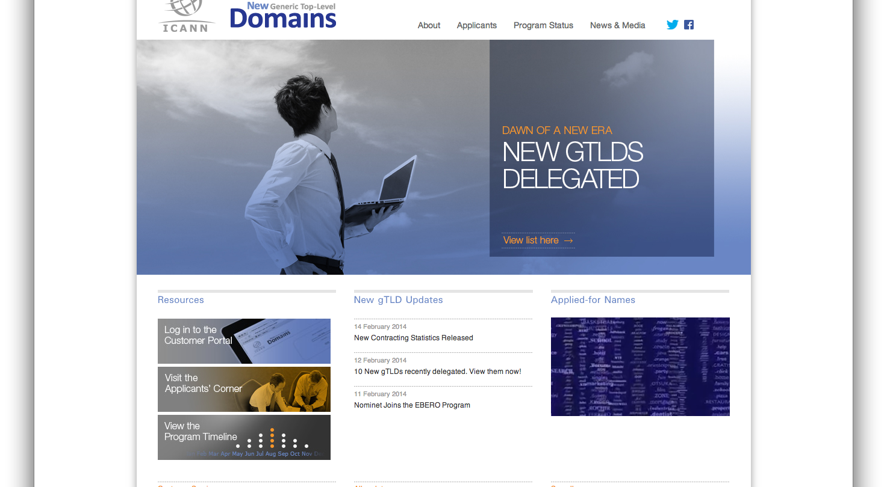
যেখানে আরো তথ্য থেকে প্রাপ্ত করা যাবে
http://newgtlds.icann.org

Slide 13



নতুন gTLD প্রোগ্রাম ─ ট্রেডমার্ক ক্লিয়ারিং হাউস
ট্রেডমার্ক ক্লিয়ারিং হাউস এক জায়গায় পাওয়া যায় একটি ট্রেডমার্ক ব্যাপক সমাধান করতে সুরক্ষা প্রদান করতে প্রতিটি নতুন gTLD অনলাইনে আসা.
নতুন ডোমেনে আগে লাইভ
উদীয়মান সেবা
প্রবেশাধিকার অনুরোধ অগ্রাধিকার এর সাথে সম্পর্কিত ট্রেডমার্ক সংক্রান্ত ডোমেইন নাম
ট্রেডমার্ক সেবা দাবি
আপনি ডোমেইন অধিকার অধিকার রেজিস্ট্রেশন ধারক তথ্য পরে লঙ্ঘিত হয় খাতা
আপনার ট্রেডমার্ক জমা
http://trademark-clearinghouse.com

Slide 14
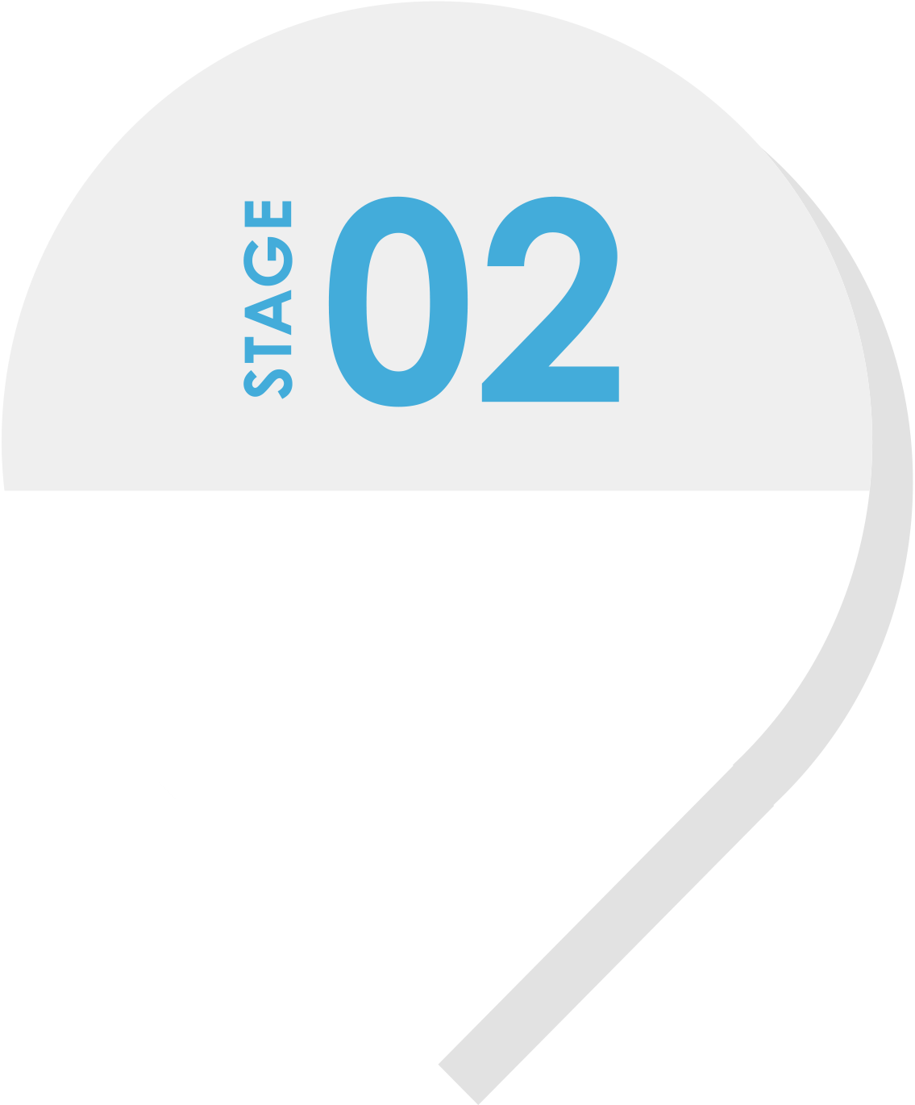

নতুন gTLD প্রোগ্রাম - উর্দি দ্রুত স্টপ
একটি ডোমেন কোন ব্যাপার কি অধিকার সুস্পষ্ট লঙ্ঘন পরে লাইভ হয়ে যায় তাহলে, অধিকার ধারক URS মাধ্যমে অবিলম্বে ত্রাণ গ্রহণ করতে পারে.
একটি নতুন ডোমেইন লাইভ যায় পরে
দ্রুত ফলাফল
লঙ্ঘনকারী ডোমেইনের 24 ঘন্টার মধ্যে বৈধ অভিযোগ লক করা হবে
$
সুলভ সলিউশন
ইউআরএস পদ্ধতি বর্তমান ডোমেন নাম নিরসনের চেয়ে সস্তা পদ্ধতি
আরো তথ্যের জন্য, দেখুন @ http://newgtlds.icann.org/urs

Slide 15
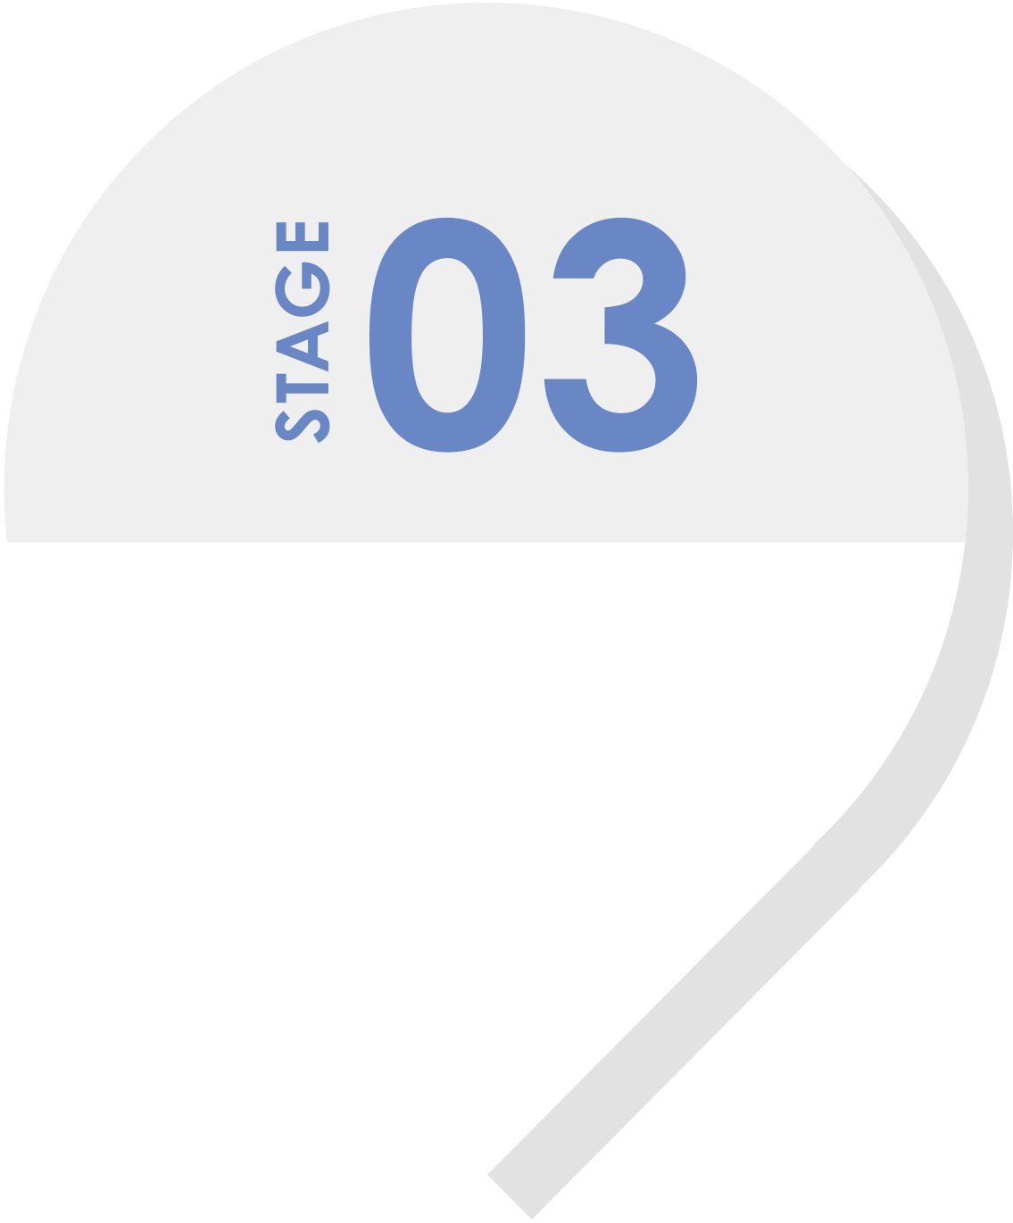

ট্রেডমার্ক বিবাদ নিষ্পত্তির পদ্ধতি সমাপ্ত পরে বাস্তবায়িত হচ্ছে
টিএম-PDDRP প্রক্রিয়া ট্রেডমার্ক লঙ্ঘনের প্রথম বা দ্বিতীয় স্তরের সাথে জড়িত হতে আপনি একটি নতুন জিএলটিডি রেজিস্ট্রি অপারেটিং ক্ষেত্রে যেখানে সমাধান
প্রতিকারমূলক ব্যবস্থা লঙ্ঘনের জন্য সম্ভাব্য জরিমানা, TLD নতুন ডোমেইন নিবন্ধন এবং অত্যন্ত গুরুতর ক্ষেত্রে বাতিল করা রেজিস্ট্রি চুক্তি অন্তর্ভুক্ত গ্রহণ বন্ধ
একটি নতুন ডোমেইন লাইভ যায় পরে
স্বাধীন, বিশেষজ্ঞ বিচারক
টিএম-PDDRP দায় কোম্পানি নির্ধারণ এবং যে বিশেষজ্ঞদের নিরাময়কারী ICANN এর প্যানেল সুপারিশ ICANN এর দ্বারা নিয়োজিত
আরো তথ্যের জন্য, দেখুন @ http://newgtlds.icann.org/pddrp

Slide 16
নতুন gTLD প্রোগ্রাম ─ ভূমিকা
ইন্টারনেটে gTLD ধারাবাহিক প্রক্রিয়া বাস্তবায়ন
ট্রেডমার্ক হোল্ডার কর্তৃপক্ষের কাছে একটি চলমান ভিত্তিতে তথ্য উপস্থাপন করতে পারেন
নতুন gTLD এর পরের বারে তারিখ নির্দিষ্ট নয়
ICANN ইন্টারনেটের মাধ্যমে আবেদনের জন্য প্রয়োগ স্ট্রিং বর্তমান বৃত্তাকার ফোকাস নিরাপদ বাস্তবায়নের উপর দৃষ্টি নিবদ্ধ করা হয়

Slide 17
নুতন gTLD ─ আপনার অংশগ্রহণ, অবদান বা প্রতিক্রিয়া দিন কত?
নতুনদের জন্য সম্পদ
ICANN Learn – http://learn.icann.org ক্লাসে যোগদান
  প্রোগ্রাম সমাগম– ICANN মিটিং এর জন্য অনুকূলতা
  ফেলোশিপ প্রোগ্রাম - পরিবর্তনের অংশীদার
আন্তর্জাতিক করা
  ICANN সভা প্রোমোশন মধ্যে দূরবর্তী অংশগ্রহণ
  ভাষা সংক্রান্ত সেবা প্রসারিত দল
PDP ওয়ার্কিং গ্রুপ যোগ দিন
এর সমর্থকরা প্রতিষ্ঠানের প্রতিনিধিদের, ICANN ফোরামে মাধ্যমে মনিটর কার্যক্রম
  উদাহরণস্বরূপ, প্রয়োগ করা হয়েছে নতুন gTLD কি হয়?

Slide 18
ধন্যবাদ
আপনি একটি প্রশ্ন আছে?
apachub@icann.org

